Slide 1

BỘ CÔNG THƯƠNG TRƯỜNG ĐẠI HỌC CÔNG NGHIỆP THÀNH PHỐ HỒ CHÍ MINH
CHƯƠNG TRÌNH QUẢN LÝ BÁN HÀNG TẠI CỬA
HÀNG BÁN QUẦN ÁO THỜI TRANG
Giảng viên hướng dẫn: Phạm Thanh Hùng
Nhóm 04
1.Phạm Lê Khánh Duy
2.Phạm Hoàng Huy
3.Huỳnh Ngô Phúc Hậu
MSSV
19432121
19429061
19432051
Quản lý bán hàng tại của hàng bán quần áo thời trang

Slide 2
Nội dung
1
4
Giới thiệu
Mô hình lớp
2
5
Phân tích
Mô hình cơ sở dữ liệu quan hệ
3
Đặc tả use case
6
Phân luồng màn hình
Quản lý bán hàng tại của hàng bán quần áo thời trang

Slide 3
1.Giới thiệu
Thực Trạng:
Mọi của hàng trong quá trình hoạt động đều gặp phải vấn đề như đang bán quần,áo thì phát hiện đã hết hàng, hay phải quản lý và phục vụ cho khách hàng với công việc lưu trữ thông quần áo, hóa đơn, tính tiền, kiểm kê hàng hóa dẫn đến dễ bị nhầm lẫn và sai sót làm thất thoát đồ, ...
Phương Án:
Để giải quyết vấn đề trên thì biện pháp tốt nhất là sử dụng phần mềm để quán lý quần áo, hóa đơn và có thể tính toán tiền khi bán nhằm tiết kiệm thời gian và giảm thiểu sai sót đến mức thấp nhất
Quản lý bán hàng tại của hàng bán quần áo thời trang

Slide 4
2.Phân tích
I. Quy trình nghiệp vụ:
1
2
3
4
5
Khách hàng cung cấp các thông tin, nhu cầu.Nhân viên dựa trên thông tin để tư vấn, chọn lựa đồ phù hợp với nhu cầu của khách hàng
Nhân viên kiểm tra số lượng quần áo, sản phẩm.
Nếu sản phẩm, quần áo đúng nhu cầu của khách vẫn còn, tiến hành thêm số lượng vào hóa đơn.
Nhân viên nhập số điện thoại khách hàng để tìm kiếm khách hàng, nếu chưa tồn tại khách hàng thì tiến hành nhập thông tin khách hàng.
Thông báo tổng tiền cho khách hàng, nhận tiền từ khách hàng và bấm thanh toán để hoàn thành hóa đơn, trả lại tiền thừa cho khách.
Quản lý bán hàng tại của hàng bán quần áo thời trang

Slide 5
2.Phân tích
II. Yêu cầu chức năng:
Bán hàng ( Thêm hóa đơn bán hàng mới)
Tìm kiếm sản phẩm ( Theo tên, mã ,loại sản phẩm)
Quản lí thông tin sản phẩm ( Mã sản phẩm, tên sản phẩm, nhà cung cấp, giá bán, chất liệu, kích cở, màu sắc,)
Tìm kiếm thông tin khách hàng(tìm theo số điện thoại, tên khách hàng, mã khách hàng)
Quản lí hóa đơn
Quản lý thông tin khách hàng( Thêm, xóa, sửa thông tin khách hàng)
Thông kê ( Thống kê doanh thu, Thống kê quần áo bán chạy, thông kê khách hàng)
Quản lý bán hàng tại của hàng bán quần áo thời trang

Slide 6
2.Phân tích
III. Yêu cầu phi chức năng:
Giao diện ứng dụng thân thiện, dễ sử dụng
Tốc độ xử lý nhanh chóng
Phù hợp với các chính sách của tổ chức sử dụng hệ thống
Yêu cầu tương thích giữa phần cứng và phần mềm
Quản lý bán hàng tại của hàng bán quần áo thời trang

Slide 7
2.Phân tích
IV. Phạm vi của ứng dụng:
A.Phạm vi của ứng dụng
+ Ứng dụng được tạo ra dành cho việc quản lý các chức năng căn bản, cần thiết của một cửa hàng bán quần áo thời trang XSHOP.
+ Ứng dụng được nội bộ của cửa hàng sử dụng, không cho phép khách hàng sử dụng hay sử dụng cho việc mua bán đặt hàng qua website.
+ Ứng dụng dùng làm việc trên desktop, sử dụng cơ sở dữ liệu SQL Server
+ Ứng dụng không sử dụng Internet.
B.Đối tượng phục vụ của ứng dụng
+ Ứng dụng phục vụ cho các cửa hàng bán quần áo thời trang
Quản lý bán hàng tại của hàng bán quần áo thời trang

Slide 8
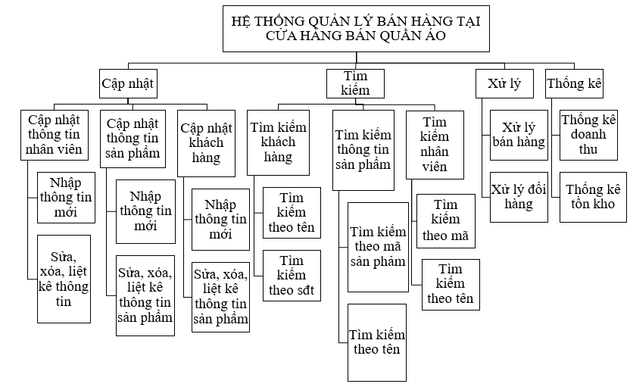
2.Phân tích
V. Sơ đồ phân cấp chức năng của ứng dụng:
Quản lý bán hàng tại của hàng bán quần áo thời trang

Slide 9
3. Đặc tả use case
1. Sơ đồ use case:
Quản lý bán hàng tại của hàng bán quần áo thời trang

Slide 10
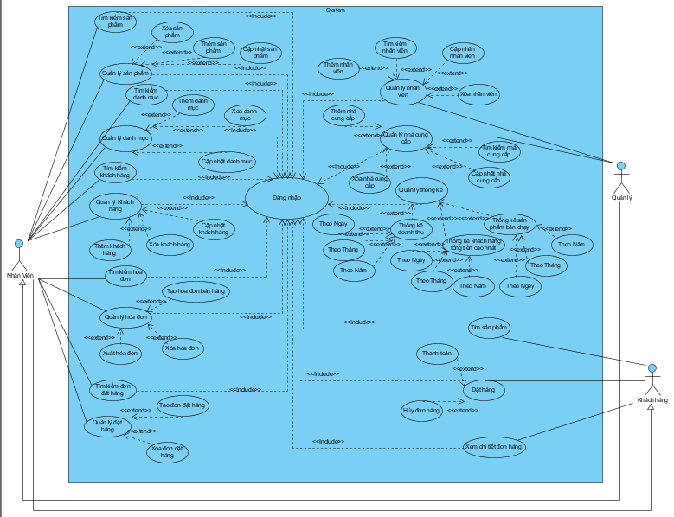
Quản lý bán hàng tại của hàng bán quần áo thời trang

Slide 11
3. Đặc tả use case
2. Đặc tả use case và sơ đồ activity, sequence
của use case bán quần áo thời trang
Quản lý bán hàng tại của hàng bán quần áo thời trang

Slide 12
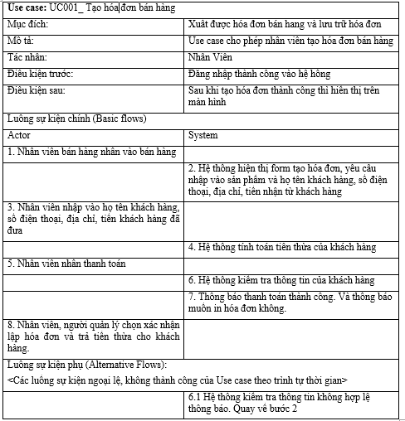
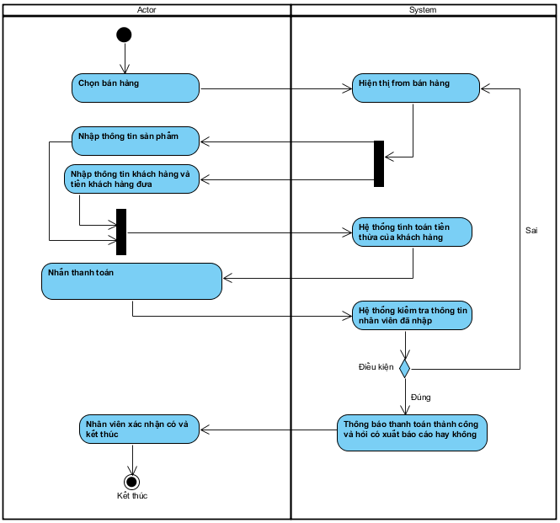

Slide 13
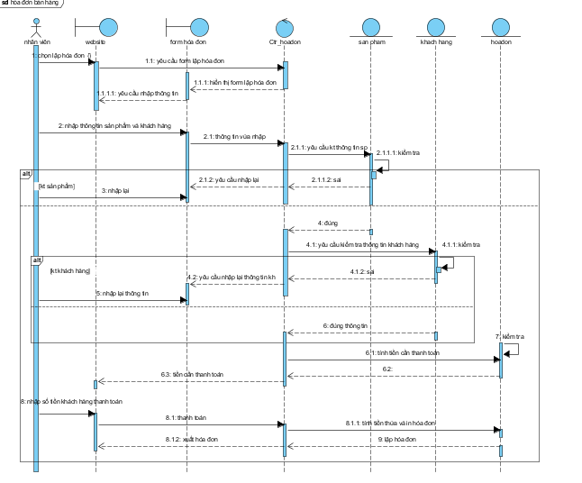
Quản lý bán hàng tại của hàng bán quần áo thời trang

Slide 14
4. Mô hình lớp
Quản lý bán hàng tại của hàng bán quần áo thời trang

Slide 15
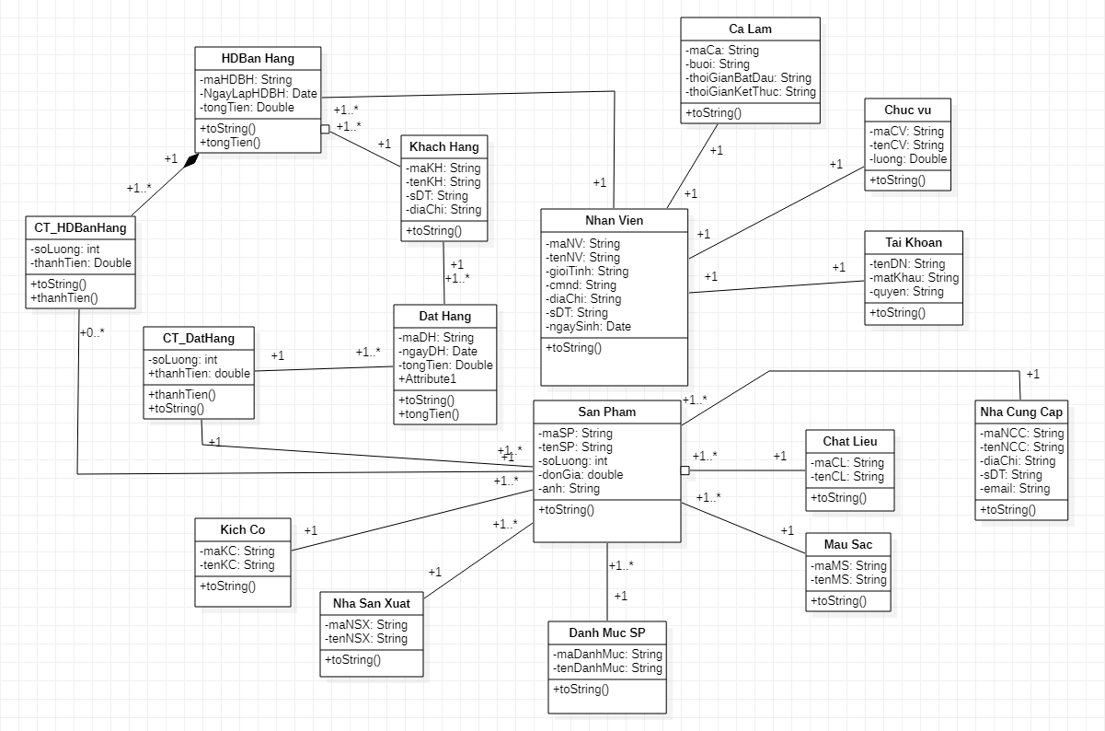
Quản lý bán hàng tại của hàng bán quần áo thời trang

Slide 16
5. Mô cơ sở dữu liệu quan hệ
Quản lý bán hàng tại của hàng bán quần áo thời trang

Slide 17
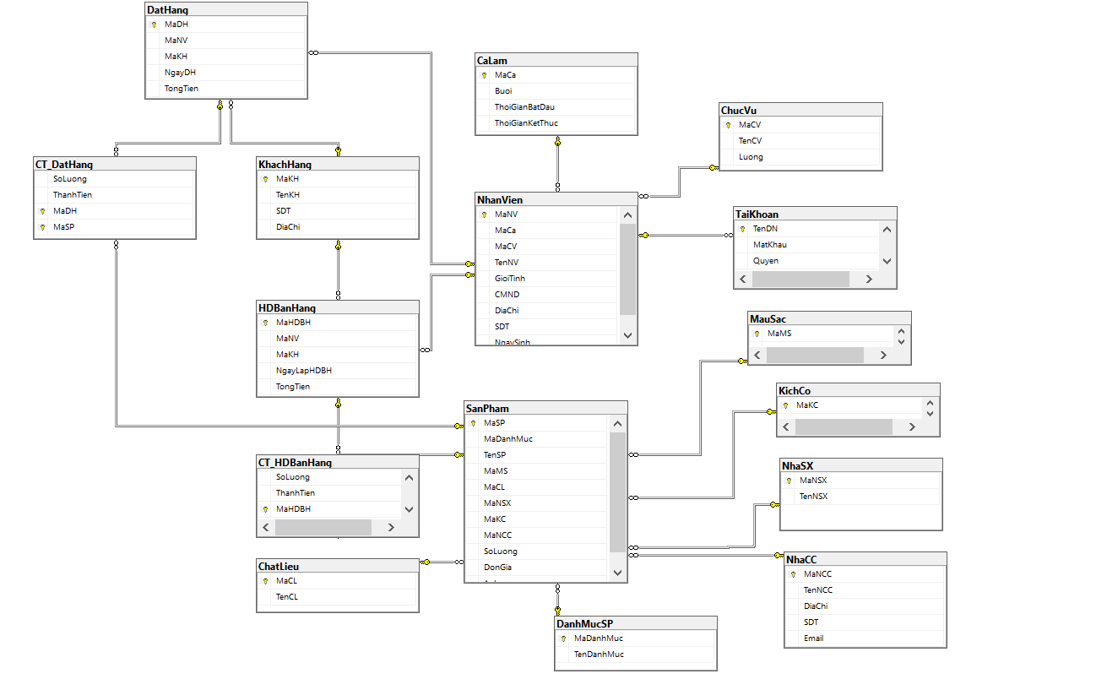

Slide 18
6. Phân luồng màn hình
Quản lý bán hàng tại của hàng bán quần áo thời trang

Slide 19
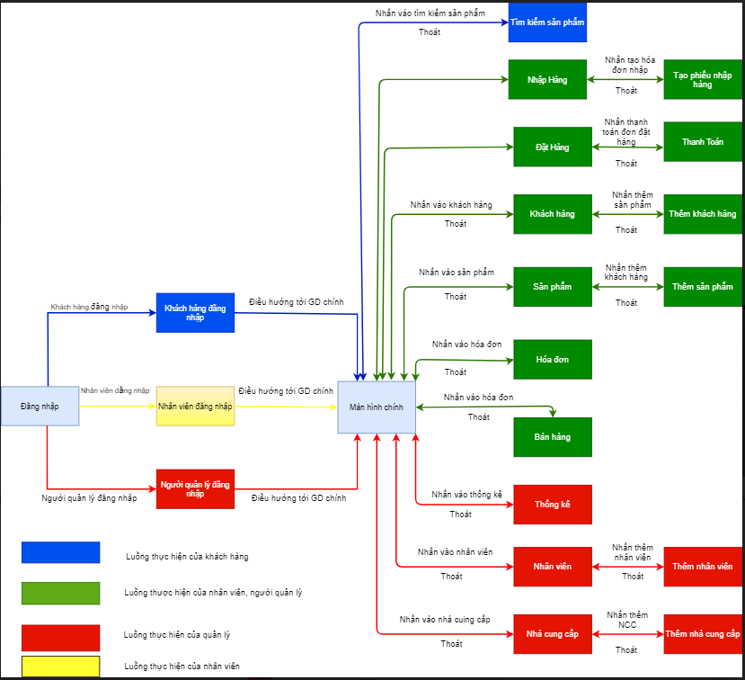

Slide 20
Cảm ơn thầy cô và các bạn
đã lắng nghe!

